Slide 1
Азиатская Россия: прошлое, настоящее, будущее
Географический факультет
Кафедра экономической и социальной географии России
Горячко Мария Дмитриевна, кгн, доцент
Савоскул Мария Сергеевна, дгн, доцент
Сафронов Сергей Геннадьевич, кгн, доцент
Контакты: mgoryachko@yandex.ru

Slide 2
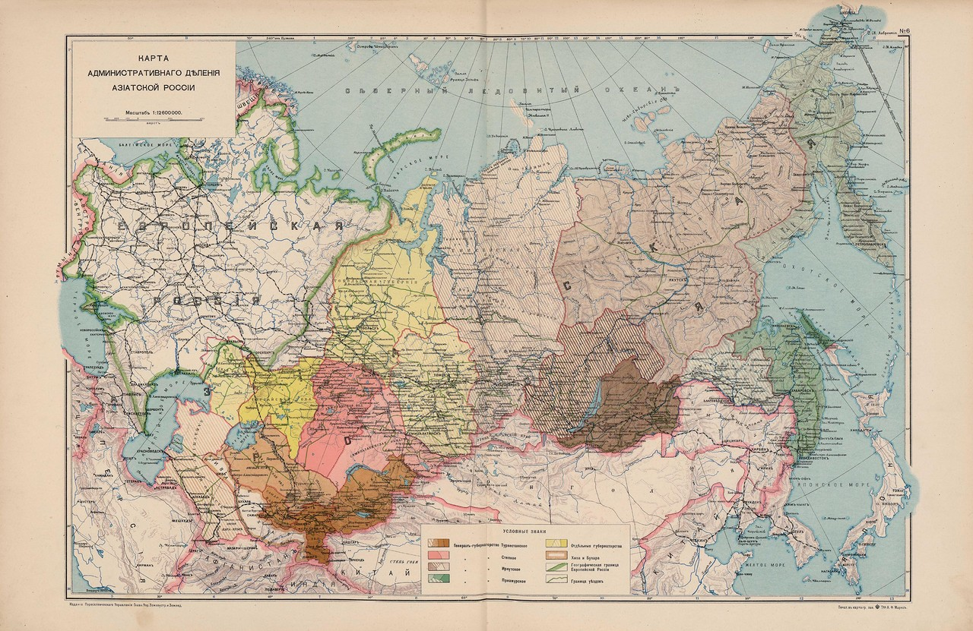
Исторически к азиатской части России относились все земли, находившиеся за пределами традиционного восточнославянского ареала расселения.
В составе с середины XVI в., после завоевания Казанского и Астраханского ханств и расширения территории Московского княжества за Волгу
Рубеж XVI-XVII вв.: Тюмень, Тобольск, Берёзов, Сургут, Тара, Обдорск (Салехард). 1601 г.: Мангазея.
26 октября 1582 г. Ермак овладел Кашлыком, начало присоединения Сибирского ханства к России.

Slide 3
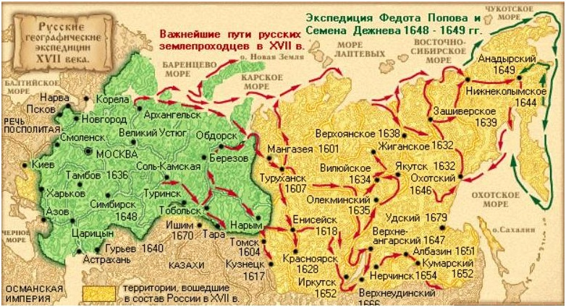
Азиатская Россия: прошлое, настоящее, будущее
XVII в.: переход русских на реку Енисей. Основание городов: Томск (1604 г.), Туруханск (1607), Енисейск и Кузнецк (1618), Красноярск (1628 г.) и др.
К 1630-м годам проникновение русских дальше на реку Лену. Основание Якутска
1637-1640 гг.: открытие пути от Якутска к Охотскому морю вверх по Алдану, Мае и Юдоме.
Закрепление Ленского (Якутского) края за русскими: постройка Олекминского острога (1635 г.), Нижне-Колымска (1644 г.) и Охотска (1648 г.). 1664 г.: основание Иркутского острога.
1645 г.: Василий Поярков открывает северное побережье Сахалина.

Slide 4
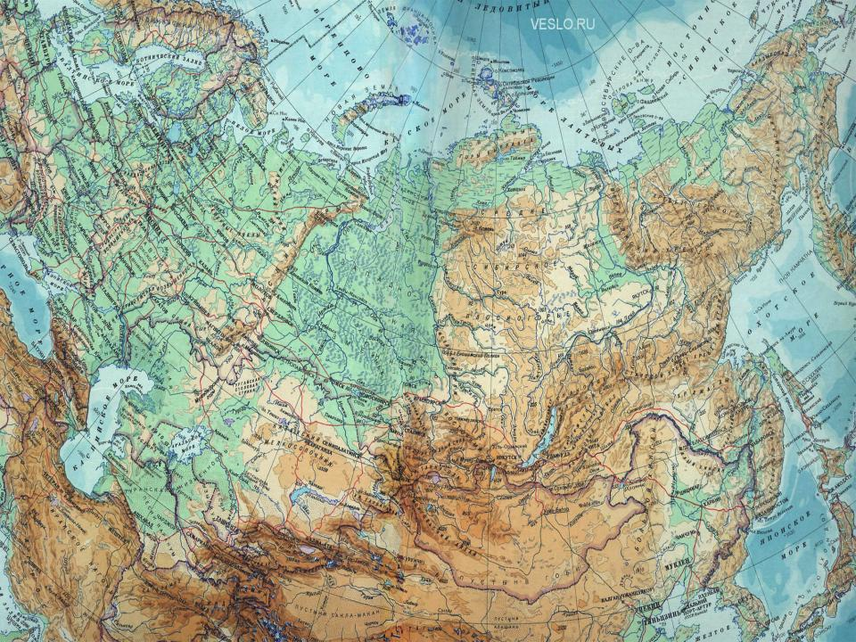
Азиатская Россия:
Западная Сибирь
Восточная Сибирь
Дальний Восток

Slide 5
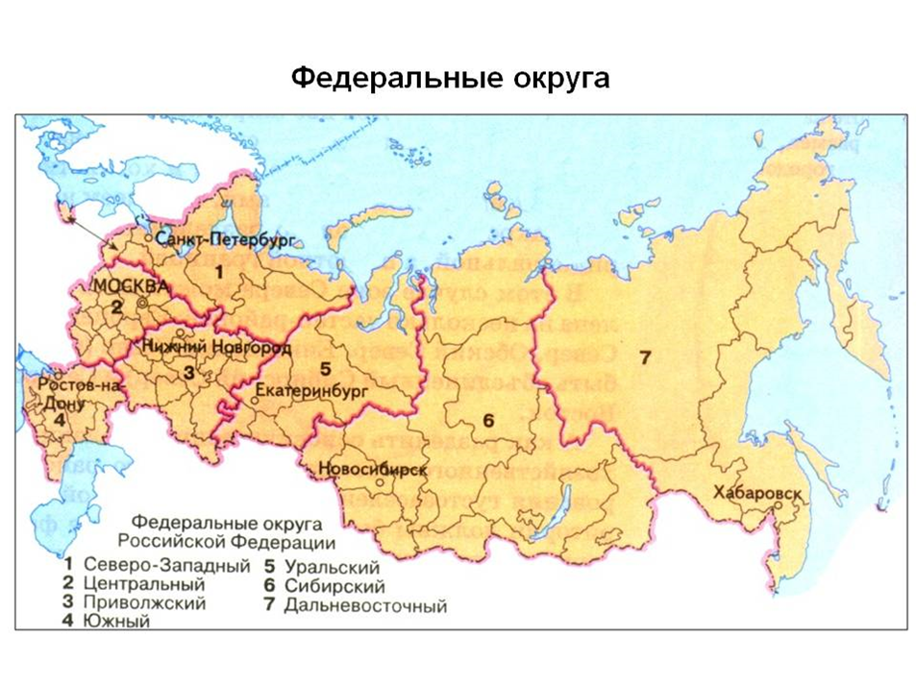

Slide 6
Структура курса. Основные темы
Темы | Лекторы
История освоения и заселения территории Сибири и Дальнего Востока. Географические исследования территории. | проф. А.И. Алексеев
Население Сибири и Дальнего Востока: прошлое и настоящее. Размещение населения | доц. М.С. Савоскул
Миграционное движение населения Сибири и Дальнего Востока | доц. М.С. Савоскул
Коренные малочисленные народы Севера | доц. С.Г. Сафронов
История хозяйственного освоения территории регионов (транспортные и ресурсные проекты) | проф. В.Л. Бабурин
Добывающие и обрабатывающие сектора экономики современной Сибири и Дальнего Востока. Перспективные инвестиционные проекты: оценка значимости и необходимости | доц. М.Д. Горячко
Инфраструктурные проекты Сибири и Дальнего Востока | доц. М.Д. Горячко
Что мы знаем о Западной Сибири? | в.н.с. П.Л. Кириллов
Дальний Восток: развитие на современном этапе | доц. М.Д. Горячко

Slide 7
Какова роль регионов Сибири и Дальнего Востока в развитии России
Экономические районы | Площадь, тыс. кв. км | Численность, тыс. чел. | ВРП, млрд. руб. | Инвестиции в ОК, млрд. руб.
Центральный | 482,5 | 31450,3 | 15566,0 | 2671,6
Центрально-Черноземный | 167,8 | 7228,6 | 1866,7 | 615,8
Волго-Вятский | 264,8 | 7361,2 | 1518,1 | 487,0
Северо-Западный | 210,3 | 9021,3 | 3511,0 | 747,0
Северный | 1476,6 | 4696,5 | 1747,8 | 451,4
Северо-Кавказский | 354,8 | 19570 | 3558,7 | 1592,2
Поволжский | 539,8 | 16062,8 | 4159,7 | 1324,7
Уральский | 823,2 | 18916 | 4681,8 | 1270,9
Западно-Сибирский | 2454,1 | 14609,9 | 7268,8 | 2204,3
Восточно-Сибирский | 4155,0 | 8179 | 2497,3 | 675,8
Дальневосточный | 6169,4 | 6251,5 | 2700,3 | 814,4
74,7%
20,2%
25,4%
28,4%

Slide 8
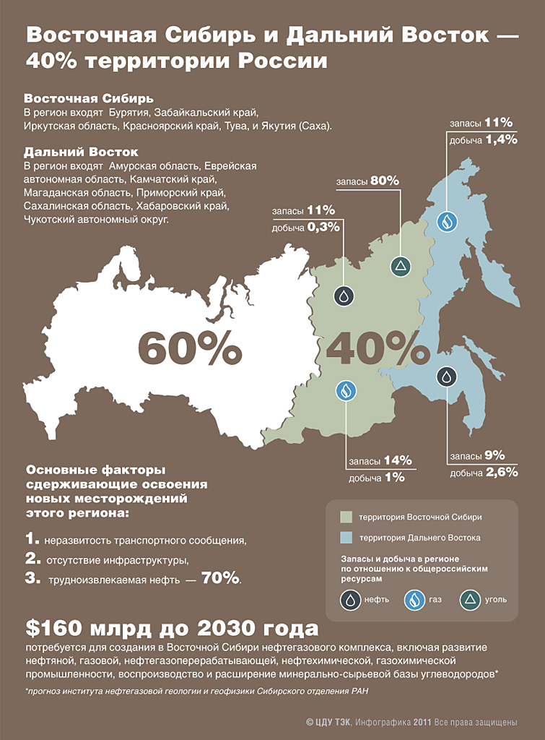
Что мы знаем об Азиатской России
Далеко от административного центра страны, но близко к рынкам сбыта стран Азиатско-Тихоокеанского региона (АТР)
Большие расстояния
Плохо развита транспортно-коммуникационная инфраструктура
Значительный отток населения (с 8,06 млн человек в 1991 г. до 6,18 в 2016 г.)
Низкая плотность населения
Богатый природно-ресурсный потенциал
Сложные физико-географические условия для жизни населения и ведения хозяйственной деятельности
Повышенное внимание органов власти к развитию региона
Расстояние от Хабаровска до Пекина в 4,6 раза меньше, чем до Москвы, а Токио и Сеул примерно в 5,5 раз ближе.
столицы 1-й, 4-й и 14-й экономик мира находятся в радиусе 2-х часового перелета от административной столицы
Дальневосточного федерального округа.

Slide 9
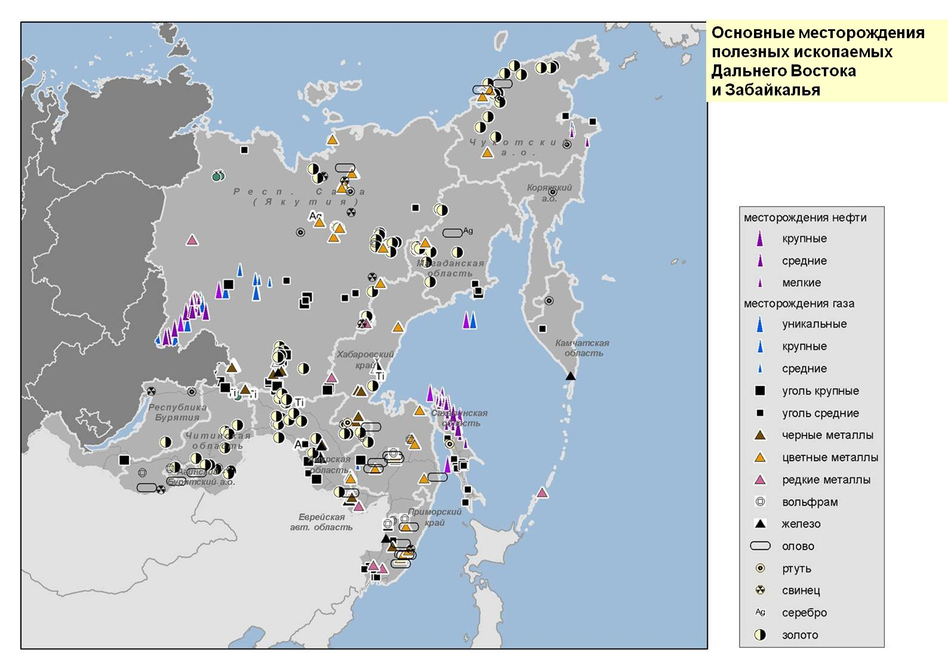

Slide 10
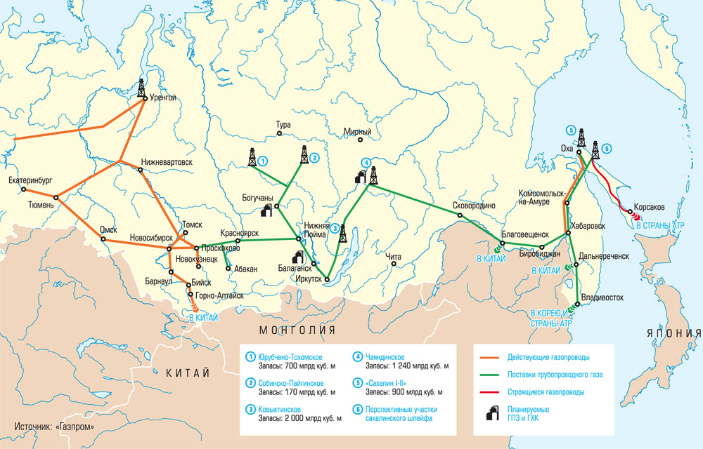

Slide 11
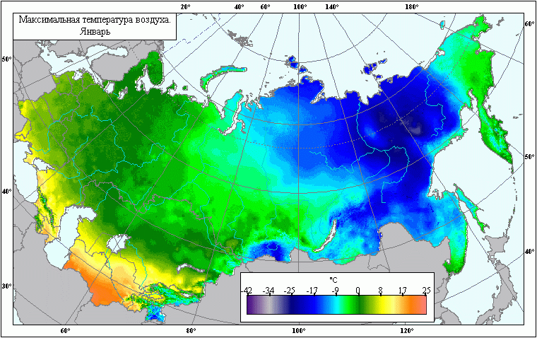
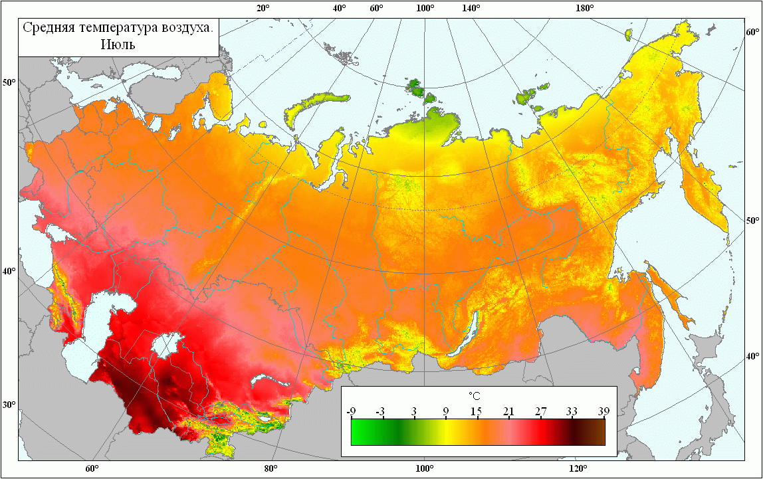

Slide 12
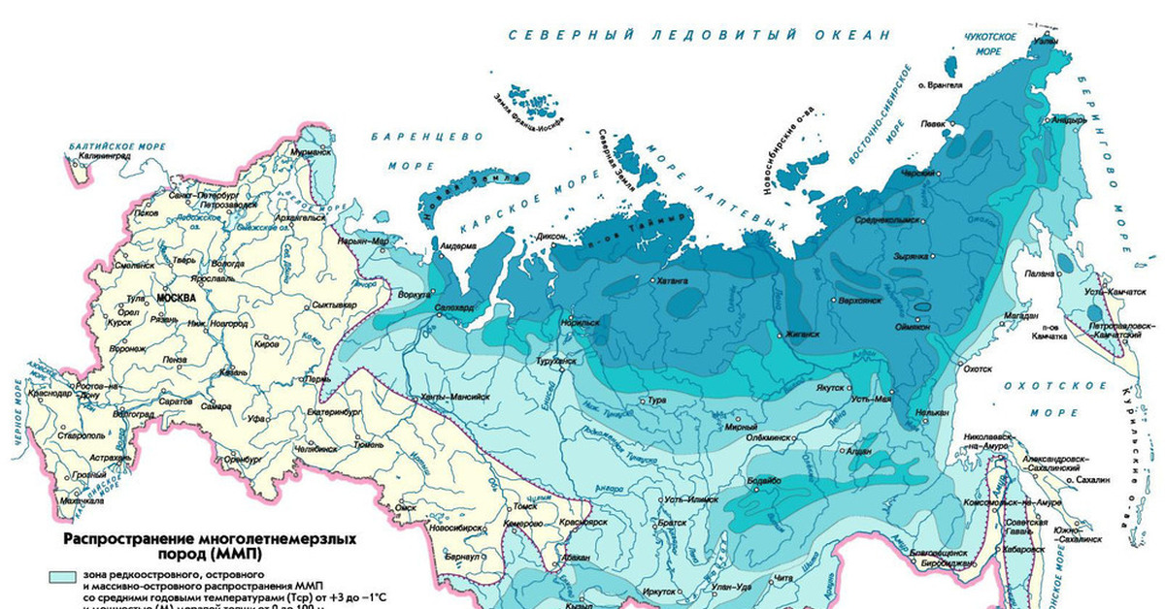
Самый глубокий предел вечной мерзлоты - в верховьях реки Вилюй в Республике Саха (Якутия)

Slide 13
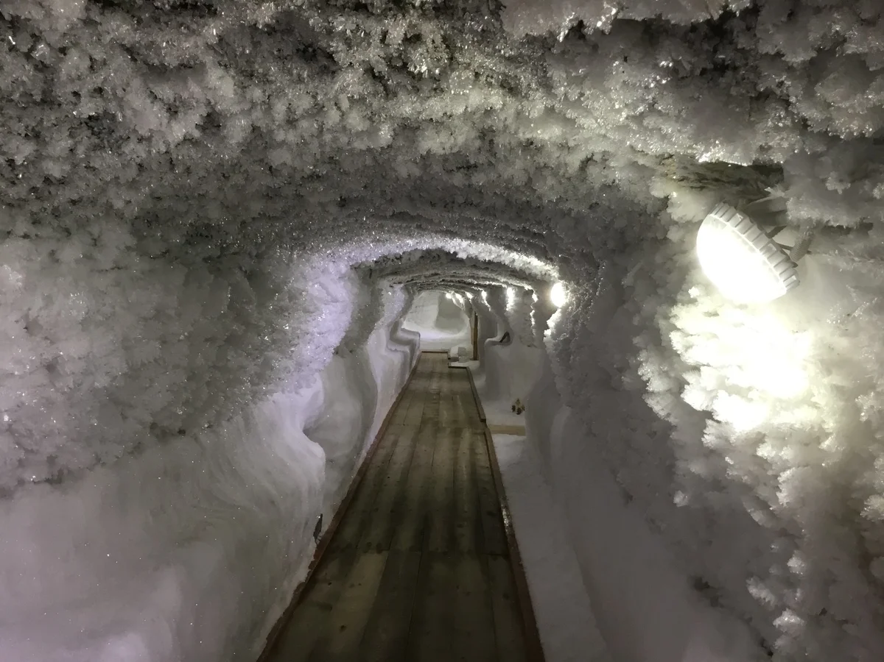
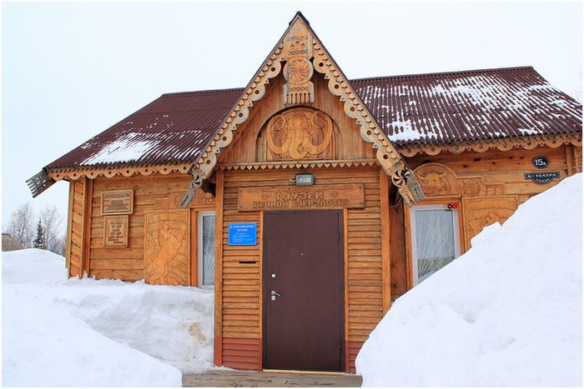
Музей вечной мерзлоты в Игарке
Музей вечной мерзлоты — краеведческий комплекс, основанный в 1965 г. в Игарке (Красноярский край, Россия) на базе мерзлотной лаборатории. Единственный в мире музей, обладающий уникальным подземельем в толще вечномёрзлого грунта.
Notes:
Самая глубокая точка шахты находится на глубине 14 метров от поверхности - здесь прослойки сегрегационных льдов достигают уже довольно значительной толщины.
Астафьев «Васюткино озеро». Большинство лирико-автобиографических рассказов (о сибирской деревне 1930-х годов), написанных Астафьевым для детей и подростков, вошло в сборник «Последний поклон».

Slide 14
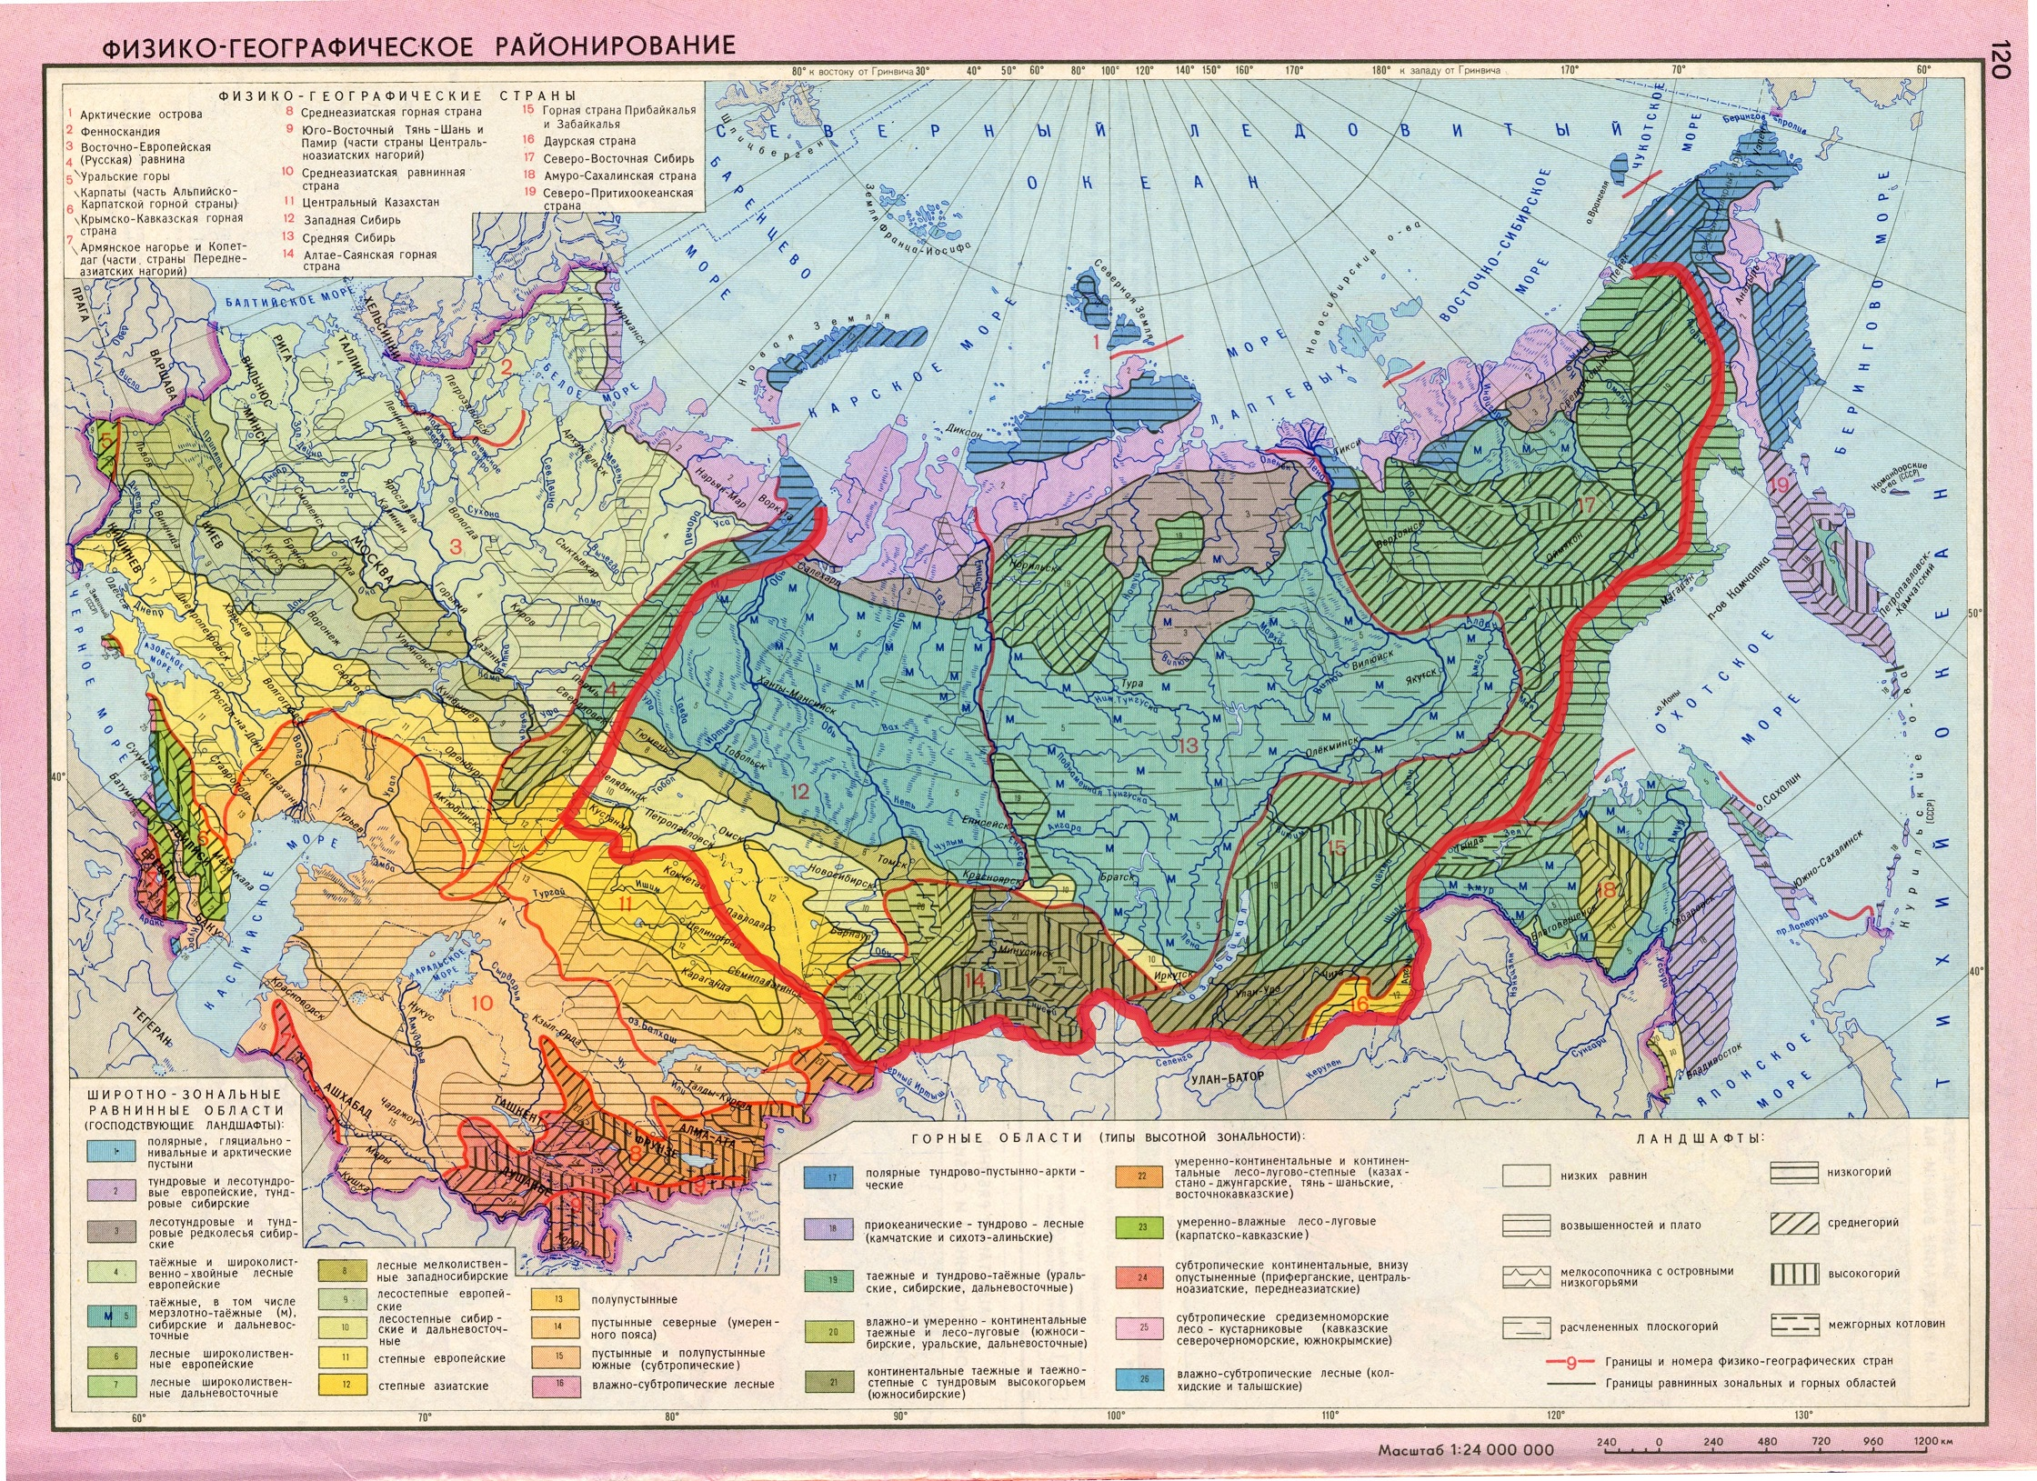

Slide 15
Транспортно-географическое положение Сибири и Дальнего Востока
Транспортные издержки экономики (на примере Иркутской области)
Доля транспортных издержек в себестоимости экспортируемого алюминия доходит до 16 %, что в 3–5 раз превышает показатели зарубежных конкурентов; в цене импортируемого в область глинозема их доля достигает 30–50 %, тогда как у западных конкурентов эти затраты минимальны.
Удельный вес транспортных издержек в стоимости крупнотоннажной продукции, экспортируемой лесным, угольным и химическим комплексами, достигает 60–70%.

Slide 16
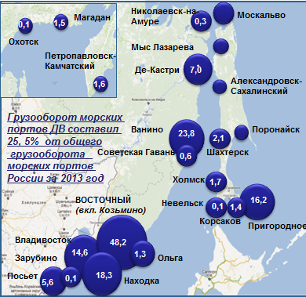
Портовое хозяйство
В портах Посьет, Находка, Восточный, Козьмино, Владивосток прослеживается тенденция к специализации грузов
Реализация крупных инвестиционных проектов (строительство ГПЗ и ВНХК) ставится под сомнение
В дальневосточном бассейне отсутствует ка международная, так и внутрипортовая конкуренция
Трубопроводный транспорт
ВСТО – транспорт нефти из Западной Сибири (порт Козьмино)
Основные направления поставок: Япония, США, Китай, Южная Корея, Тайланд и др.

Slide 17
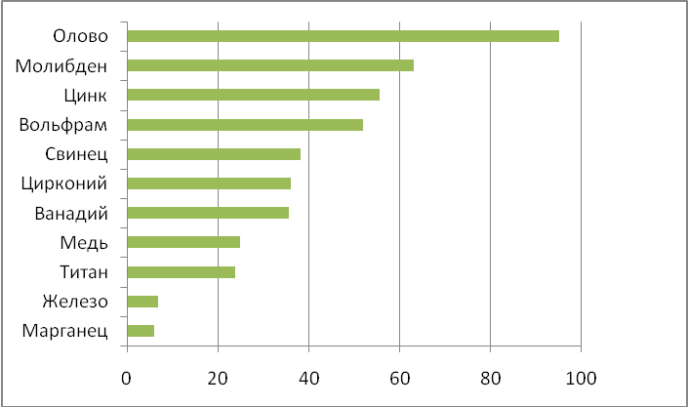
А экономически нам интересны регионы Сибири и Дальнего Востока?
более 3 млрд.т (доказанных и вероятных) запасов нефти и конденсата – ок. 15% от РФ
почти 9,5 трлн.м³ запасов газа (более 25% запасов РФ)
около 100 млрд.т запасов угля
свыше 31 млн.т меди (ок. 20% запасов РФ)
почти 2 млн.т олова
более 6,5 тыс.т золота (более 30% запасов золота РФ)
свыше 500 тыс.т природного урана.
81 % запасов алмазов
51 % леса
37 % пресной воды
33 % водных биоресурсов
НО ВСЕГДА ВАЖНО ПОНИМАТЬ ИЗДЕРЖКИ НА РАЗРАБОТКУ И ДОБЫЧУ!
Доля Дальнего Востока в общих запасах металлических полезных ископаемых (с учетом запасов Байкальского региона)

Slide 18
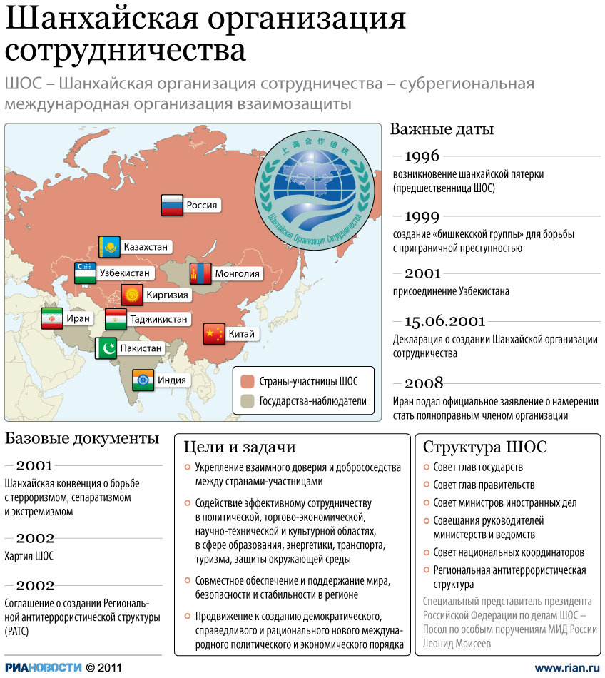
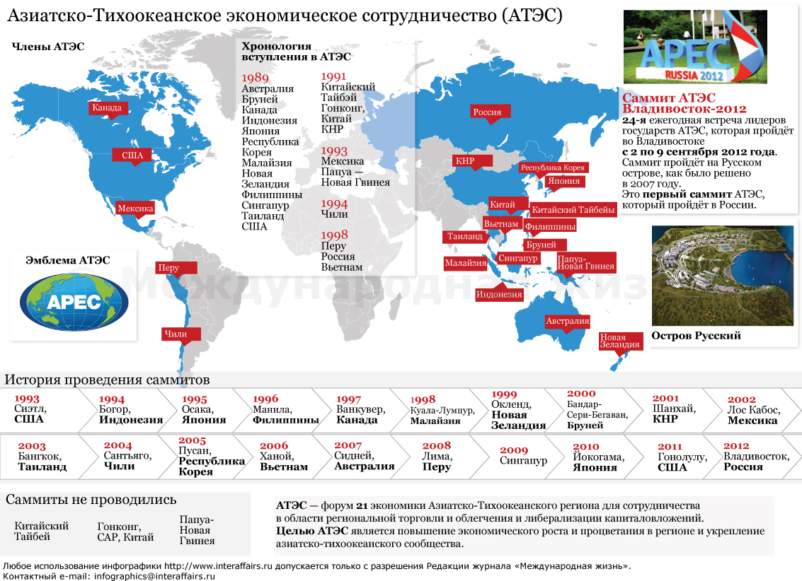
Важные организации для развития Сибири и Дальнего Востока

Slide 19
Основные тенденции социально-экономического развития
низкая плотность рыночного пространства, разреженная сеть населенных пунктов
сжимание развития социально-экономического пространства в крупные центры
дефицит рабочей силы в силу оттока населения и неразвитость институтов подготовки кадров
износ основных фондов – сооружений, оборудования, особенно в машиностроении, рыбной и лесной отраслях
завязка производств на освоение природно-ресурсного потенциала, мало ресурсосберегающих технологий, слабо развиты производства первичной переработки
отставание производительности труда от среднероссийских показателей, не говоря об уровне соседних стран
избыток инвестиций в секторе добычи топливно-энергетических ресурсов при хронической нехватке в остальных отраслях, в т.ч. и в горнодобывающей
суровость природных условий и фактор больших расстояний внутри макрорегиона, которые определяют высокие тарифы на транспорт, энергию, сырьевые материалы
неразвитость транспортной сети внутри и за пределы макрорегиона

Slide 20
Ключевые задачи для развития Дальнего Востока, определенные Министерством по развитию Дальнего Востока привлечение 2,5-3,0 трлн рублей инвестиций для социально-экономического развития обеспечить ввод новых предприятий с объемом инвестиций более 110 млрд рублей, создать более 5500 новых рабочих мест (накопленным итогом) принять не менее 125 000 заявок на «дальневосточный гектар» из всех регионов РФ обеспечить предоставление 3 млрд рублей льготных кредитов получателям «дальневосточного гектара» обеспечить дальнейшую реализацию комплексного плана развития г. Комсомольск-на-Амуре и г. Свободный ввести в действие механизм снижения энерготарифов до среднероссийского уровня для промышленных потребителей 5 изолированных от энергорынка регионов Дальнего Востока обеспечить принятие набора федеральных законов, направленных на активизацию социально-экономической деятельности в регионах Дальнего Востока

Slide 21
Потенциал для развития сотрудничества с азиатскими странами или…?
Товарная и страновая структура экспорта
 | 2000 |  | 2013 |  | 2016
 | Млн. долл. | % | Млн. долл. | % | Млн. долл. | %
Всего | 103093 | 100 | 527266,4 | 100,0 | 285 674,0 | 100,0
Продовольственные товары и сельскохозяйственное сырье (кроме текстильного) | 1623,0 | 1,6 | 16227,5 | 3,1 | 17069,7 | 6,0
Минеральные продукты | 55488,0 | 53,8 | 377080,4 | 71,5 | 169166,6 | 59,2
Продукция химической промышленности, каучук | 7392,0 | 7,2 | 30789,2 | 5,8 | 20813,6 | 7,3
Кожевенное сырье, пушнина и изделия из них | 270,0 | 0,3 | 609,1 | 0,1 | 262,6 | 0,1
Древесина и целлюлозно-бумажные изделия | 4460,0 | 4,3 | 10980,4 | 2,1 | 9805,6 | 3,4
Текстиль, текстильные изделия и обувь | 817,0 | 0,8 | 928,4 | 0,2 | 912,2 | 0,3
Металлы, драгоценные камни и изделия из них | 22370,0 | 21,7 | 55147,8 | 10,4 | 37705,5 | 13,2
Машины, оборудование и транспортные средства | 9071,0 | 8,8 | 28910,0 | 5,5 | 24431,7 | 8,6
Другие товары | 1603,0 | 1,5 | 6593,6 | 1,3 | 5506,5 | 1,9
 | 2000 |  | 2013 |  | 2016
 | млн. долл. | % | млн. долл. | % | млн. долл. | %
Европа, в т.ч.: | 63678 | 61,8 | 293318,3 | 55,6 | 135450,9 | 47,4
Нидерланды | 4349 | 4,2 | 70104,8 | 13,3 | 29260,5 | 10,2
Германия | 9232 | 9,0 | 37054,2 | 7,0 | 21256,7 | 7,4
Италия | 7254 | 7,0 | 38777,7 | 7,4 | 11972,9 | 4,2
Азия | 18379,9 | 17,8 | 131531,2 | 24,9 | 84929,9 | 29,7
Китай | 5248 | 5,1 | 35618,9 | 6,8 | 28018,4 | 9,8
Турция | 3098 | 3,0 | 25444,4 | 4,8 | 13581,8 | 4,8
ЕАЭС, в т.ч.: | 7926,5 | 7,7 | 40887,9 | 7,8 | 25771,8 | 9,0
Беларусь | 5550,0 | 5,4 | 20228,3 | 3,8 | 14216,3 | 5,0
Казахстан | 2246,0 | 2,2 | 17632,2 | 3,3 | 9560,4 | 3,3
Республики бывшего СССР, кроме ЕАЭС и стран Балтии, в т.ч.: | 5873,2 | 5,7 | 33870,1 | 6,4 | 12798,5 | 4,5
Азербайджан | 136,0 | 0,1 | 2942,5 | 0,6 | 1507,1 | 0,5
Узбекистан | 275,0 | 0,3 | 2803,9 | 0,5 | 1965,4 | 0,7
Украина | 5024,0 | 4,9 | 23812,6 | 4,5 | 6341,9 | 2,2
Африка | 712,3 | 0,7 | 7182,4 | 1,4 | 11419,1 | 4,0
Америка | 5362,4 | 5,2 | 20002,4 | 3,8 | 15079,2 | 5,3
Австралия и Океания | 6,5 | 0,0 | 419,4 | 0,1 | 179,4 | 0,1
Неизвестная страна | 1154,2 | 1,1 | 54,6 | 0,0 | 45,4 | 0,0
Всего | 103093 | 100,0 | 527266,4 | 100,0 | 285674,0 | 100,0

Slide 22
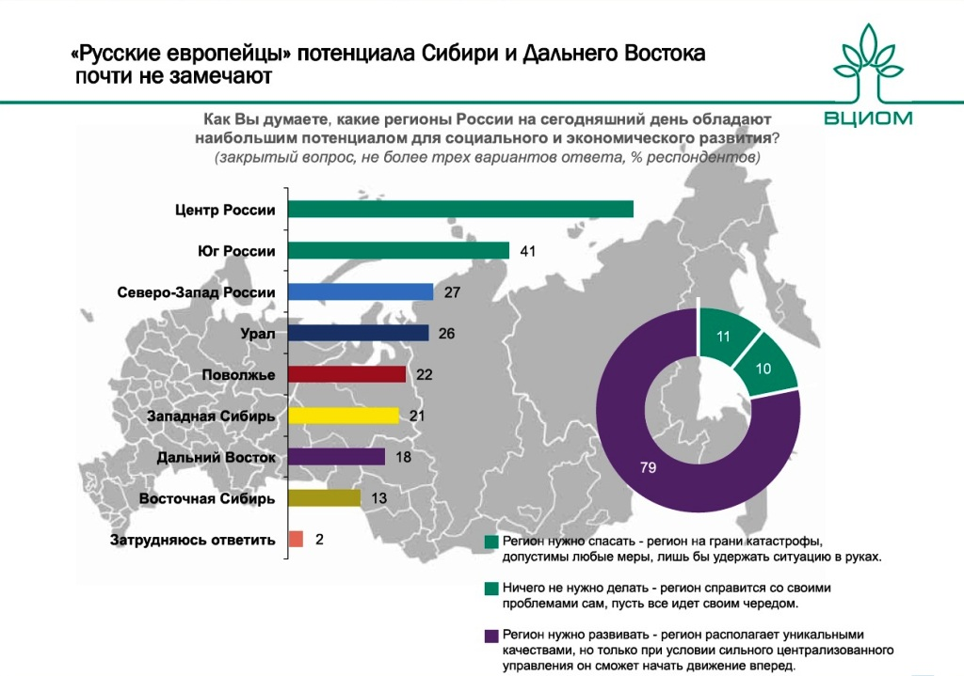
Что думают люди о перспективах развития Сибири и Дальнего Востока?

Slide 23
Спасибо за внимание

